Slide 1

Москва,
12 мая
2026 года
Фомичева Елена Анатольевна
Учет
музейных предметов, культурных ценностей и иных предметов
при использовании
в экспозиционно-выставочной деятельности
Notes:
Photo by Christin Hume on Unsplash

Slide 2
Виды использования музейных предметов
Положение о Музейном фонде, пункт 9.1
представления музейных предметов путем публичного показа в экспозициях и на выставках
воспроизведения изображений музейных предметов в печатных изданиях, на электронных и других видах носителей
размещения изображений музейных предметов и информации о них в сети "Интернет", в том числе на официальном сайте Федеральной государственной информационной системы "Государственный каталог Музейного фонда Российской Федерации"
использования музейных предметов при проведении просветительных, культурно-массовых и образовательных мероприятий
публикации результатов научно-исследовательских работ, проведенных в отношении музейных предметов
Постановление Правительства Российской Федерации от 30.06.2001 № 490
использование в религиозных и богослужебных целях

Slide 3
Виды использования музейных предметов
Единые правила, пункт 34.2
экспонирование в составе постоянной или временной экспозиции (выставки) в музее
экспонирование в форме открытого хранения отдельных музейных предметов и их коллекций
экспонирование в составе выездной выставки на территории Российской Федерации и за пределами территории Российской Федерации
предоставление их для изучения в условиях музея сторонним специалистам, в том числе зарубежным, занимающимся научными исследованиями, соответствующими профилю музея
предоставление отечественным исполнителям для концертной деятельности внутри страны и за пределами Российской Федерации музыкальных смычковых инструментов из собрания Государственной коллекции уникальных музыкальных инструментов
Музей Музыки
предоставление их для кино-, видео- и фотосъемок при подготовке издательских, кино- и видеопроектов
передачу их на постоянное хранение в музеи, иным юридическим и физическим лицам
?

Slide 4
Экспонирование. Основные термины
Экспонирование - процесс выставления объекта на обозрение.
Экспонат - первичный структурный элемент музейной экспозиции/выставки, а именно:
музейные предметы и музейные коллекции,
воспроизведения музейных предметов (муляжи, копии),
культурные ценности,
специально созданные произведения экспозиционного искусства,
научно-вспомогательные материалы и др.

Slide 5
Экспонирование. Основные термины
Экспозиция - основная форма презентации музеем наследия в виде искусственно созданной предметно-пространственной структуры.
Является особым научно-художественным произведением, созданным в соответствии с единым идейным замыслом, определяющим принципы отбора, группировку и интерпретацию экспонатов
на основе научного, сценарного и художественно-дизайнерского проектирования экспозиции.
Состоит из следующих элементов:
архитектура, экспонаты, тексты, информационные технологии и т. д.
Выставка - временно действующая музейная экспозиция.
По месту проведения могут быть:
внутримузейные, внемузейные.
По составу экспонатов могут быть:
из состава одного музея, из состава нескольких музеев, из состава коллекций физических лиц.

Slide 6
Учет музейных предметов
при выдаче внутри музея
при экспонировании
(основной комплект документов)
Notes:
Photo by Alex Kotliarskyi on Unsplash

Slide 7
Внутримузейная экспозиция/выставка
1. Приказ руководителя организации о создании экспозиции/выставки:
Состав сведений:
название экспозиции/выставки,
место проведения,
для экспозиции – срок монтажа, срок открытия,
для выставки – срок монтажа и демонтажа, срок действия,
лицо, ответственное за организацию экспозиции/выставки (куратор, координатор),
лица, ответственные за отдельные виды деятельности (хозяйственной, административной, информационной и пр.),
лица, ответственные за хранение музейных предметов в экспозиции/на выставке.
Ответственный за хранение музейных предметов –
это тот работник, который утром открывает и вечером закрывает залы.
2. Протокол Реставрационного совета (при наличии) или ЭФЗК
Установление возможности выдачи на экспонирование с учетом состояния сохранности

Slide 8
Внутримузейная выставка
3. Акт внутримузейной передачи музейных предметов
Состав сведений:
основание (дата и № приказа руководителя),
цель передачи ,
ФИО, должность ответственного хранителя (передающая сторона),
ФИО, должность принимающего сотрудника (ответственного за хранение музейных предметов
в экспозиции/ на выставке),
список музейных предметов с указанием:
названия,
учетных обозначений (КП, Госкаталог, инвентарные номера, номера СУ),
описание их состояния сохранности.
Ответственными за хранение МП при монтаже и эксплуатации могут быть разные лица!
В этом случае актов будет несколько:
на время монтажа/демонтажа,
на время эксплуатации.

Slide 9
Внутримузейная выставка
Если ответственный хранитель музейных предметов и хранитель экспозиции/выставки – одно лицо,
Акт внутримузейной передачи музейных предметов фиксирует перемещение предметов из хранилища в экспозиционные залы.
Основание: приказ руководителя о создании экспозиции/выставки.
4. Топографическая опись экспозиции/выставки - позальный перечень экспонатов с указанием мест экспонирования (номер экспозиционного зала, место экспонирования в зале (стенд, витрина).
Содержит наименование и краткое описание предметов, учетные обозначения (КП, Госкаталог, Инвентарный номер, № спецучета), описание состояния сохранности предметов.
Составляется в 2 экземплярах: для отдела/подразделения учета;
для ответственного хранителя.
Для смотрителей делается копия.

Slide 10
Внутримузейная выставка
5. Акт возврата музейных предметов
Состав сведений:
основание (дата и № приказа руководителя),
цель выдачи, причина возврата,
ФИО, должность передающего ответственного за хранение музейных предметов в экспозиции/ на выставке,
экспозиции/выставки,
ФИО, должность принимающего ответственного харнителя,
список музейных предметов с указанием:
названия,
учетных обозначений (КП, Госкаталог, инвентарные номера, номера специального учета),
описание состояния сохранности.

Slide 11
Учет музейных предметов
при выдаче на территории
Российской Федерации
для экспонирования
(основной комплект документов)
Notes:
Photo by Alex Kotliarskyi on Unsplash

Slide 12
Экспонирование музейных предметов вне музея на территории Российской Федерации
1. Обращение принимающей стороны (музея/иной организации) о выдаче музейных предметов
Цель, сроки, условия, список предметов
2. Протокол Реставрационного совета (при наличии) или ЭФЗК*
Установление возможности выдачи на экспонирование с учетом материала и состояния сохранности
3. Протокол ЭФЗК*
Установление страховых оценок музейных предметов
4. Договор с принимающей стороной (договор на временную выдачу музейных предметов с целью экспонирования)
5. Страхование музейных предметов
* При отсутствии Реставрационного совета можно оформить один протокол ЭФЗК
с 2 вопросами

Slide 13
Экспонирование музейных предметов вне музея на территории Российской Федерации
6. Разрешения на временную выдачу музейных предметов
В составе нет предметов специального учета
В составе есть предметы основного фонда специального учета
Разрешение выдает Минобрнауки России
Разрешение выдает Минкультуры России
Формирование черновика сделки в реестре сделок Государственного каталога
Формирование черновика сделки в реестре сделок Государственного каталога
Направление в Минобрнауки России письма-обращения (образец на стр.15-16) о выдаче разрешения на временную выдачу
Направление в Минобрнауки России письма-обращения о согласовании временной выдачи музейных предметов основного фонда
Получение от Минобрнауки России разрешения
Получение от Минобрнауки России согласования
Регистрация сделки Минобрнауки России
Направление в Минкультуры России письма-обращения о выдаче разрешения на временную выдачу
Получение от Минкультуры России разрешения
Регистрация сделки

Slide 14
Экспонирование музейных предметов вне музея на территории Российской Федерации
7. Акт временной выдачи музейных предметов (приема-передачи музейных предметов на временное хранение)
Основание: договор и разрешение Минобрнауки России/Минкультуры России
номер и дата акта;
цель (выставка, экспозиция, адрес экспонирования) и срок использования музейных предметов;
ФИО, должность представителей передающего музея/организации;
ФИО, должность представителя принимающего музея/организации;
краткая характеристика принимаемых предметов: автор (при наличии), наименование, краткое описание предмета, учетные обозначения, подробное описание состояния сохранности, материал, техника, размеры
8. Акт возврата музейных предметов (обратите внимание на подробное описание сохранности и сравните его со сведениями в акте временной выдачи)
9. Формирование заявки в Госкаталоге на закрытие сделки (прикреплении скан-копии акта возврата)
10. Закрытие сделки учредителем

Slide 15
Проект обращения в Минобрнауки России
Присутствуют предметы основного фонда
(все документы в Госкаталоге) Минобрнауки России
Департамент …
О временной выдаче музейных предметов
ФГБНУ «Институт» просит выдать разрешение на временную выдачу музейных предметов основного фонда, включенных в состав Музейного фонда Российской Федерации, в количестве 3, музейных предметов научно-вспомогательного фонда в количестве 2 из собрания Музея истории института.
Цель выдачи – экспонирование в России.
Место экспонирования - Музей истории Тверского университета (ФГБУВО «Тверской университет», г. Тверь,
ул. Университетская, д. 5).
Название выставки – «Из истории студенчества».
Период экспонирования с 15.09.2026 по 25.11.2026.
Период выдачи с 01.09.2026 по 10.12.2026.
Общая страховая сумма 500 тысяч рублей.
Технологический номер сделки в Государственном каталоге Музейного фонда Российской Федерации – 22325.
Приложение: 1. Перечень музейных предметов основного фонда.
2. Перечень музейных предметов научно-вспомогательного фонда.

Slide 16
Проект обращения в Минобрнауки России
Отсутствуют предметы основного фонда (документы-обоснования в письме)
ФГБНУ «Институт» просит выдать разрешение на временную выдачу музейных предметов научно-вспомогательного фонда в количестве 2, музейных предметов экспериментального фонда в количестве 1
из собрания Музея истории института.
Цель выдачи – экспонирование в России.
Место экспонирования - Музей истории Тверского университета (ФГБУВО «Тверской университет», г. Тверь,
ул. Университетская, д. 5).
Название выставки – «Из истории студенчества».
Период экспонирования с 15.09.2026 по 25.11.2026.
Период выдачи с 01.09.2026 по 10.12.2026.
Общая страховая сумма 100 тысяч рублей.
Приложение: 1. Перечень музейных предметов научно-вспомогательного фонда.
2. Перечень музейных предметов экспериментального фонда.
3. Скан-копия протокола (выписки из протокола) реставрационного совета (при наличии) или протокола (выписки из протокола) ЭФЗК с решением о возможности экспонирования.
4. Скан-копия протокола ЭФЗК (выписки из протокола) с решением об установлении страховых оценок.
5. Скан-копия договора.
6. Скан-копия страхового полиса (при наличии).

Slide 17
Учет музейных предметов
при выдаче за пределы
Российской Федерации
для экспонирования
(основной комплект документов)
Notes:
Photo by Alex Kotliarskyi on Unsplash

Slide 18
Экспонирование за пределами территории Российской Федерации
1. Обращение принимающей зарубежной стороны (музея/иной организации) о временной выдаче музейных предметов
Цель, сроки, условия экспонирования, список предметов
2. Запрос в Минкультуры России возможности и условий временного вывоза музейных предметов в указанную страну (в Отдел контроля за оборотом и сохранением культурных ценностей Департамента государственной охраны культурного наследия Минкультуры России), получение положительного ответа
3. Протокол Реставрационного совета (при наличии) или ЭФЗК
Установление возможности выдачи на экспонирование с учетом состояния сохранности
4. Протокол ЭФЗК
Установление страховых оценок музейных предметов
5. Заключение договора с принимающей стороной (договор на временную выдачу музейных предметов с целью экспонирования)
обязательно указывается необходимость предоставления гарантий безопасности музейных предметов

Slide 19
Экспонирование за пределами территории Российской Федерации
6. Получение от принимающей стороны гарантий сохранности и безопасности музейных предметов
7. Оформление разрешения на временную выдачу
В составе нет предметов специального учета
В составе есть предметы специального учета
Разрешение выдает Минобрнауки России
Разрешение выдает Минкультуры России
Формирование сделки в реестре сделок Государственного каталога
Формирование сделки в реестре сделок Государственного каталога
Направление в Минобрнауки России письма-обращения
Направление в Минобрнауки России письма-обращения
Получение от Минобрнауки России разрешения
Направление в Минкультуры России письма-обращения
Получение от Минобрнауки России согласования
Получение от Минкультуры России разрешения

Slide 20
Экспонирование за пределами территории Российской Федерации
8. Оформление заключения (разрешительного документа) на временный вывоз в Минкультуры России
Оформление освобождения от уплаты госпошлины
9. Регистрация сделки
10. Акт временной выдачи музейных предметов (приема-передачи музейных предметов на временное хранение) Особое внимание – описанию состояния сохранности и фотофиксации.
11. Акт возврата музейных предметов
12. Протокол Реставрационного совета (при наличии) или ЭФЗК о состоянии сохранности МП
13. Формирование заявки в Госкаталоге на закрытие сделки (прикреплении скан-копии акта возврата)
14. Закрытие сделки учредителем
15. Информирование Минкультуры России о возврате музейных предметов (отдел контроля
за оборотом культурных ценностей)

Slide 21
Учет музейных предметов
при приеме на временное хранение для экспонирования
(основной комплект документов)
Notes:
Photo by Alex Kotliarskyi on Unsplash

Slide 22
Экспонирование в музее музейных предметов и КЦ других музеев и физических лиц
1. Обращение в музей, иную организацию, к физическому лицу (письмо) с просьбой о временной выдаче музейных предметов, культурных ценностей, иных предметов, получение положительного ответа
2. Приказ руководителя организации о создании экспозиции/выставки
3. Договор о приеме-передаче предметов для экспонирования
4. Акт приема музейных предметов /КЦ/иных предметов. Прием предметов.
5. Книга регистрации ВХ для экспонирования
Присвоение принятым на ВХ предметам временных учетных номеров. Маркировка предметов упрощенной техникой.

Slide 23
Экспонирование в музее музейных предметов и КЦ других музеев и физических лиц
6. Акт передачи предметов лицу, ответственному за хранение предметов в экспозиции/на выставке (на период монтажа/демонтажа, экспонирования) (при необходимостти)
7. Топографическая опись экспозиции/выставки
8. Акт возврата музейных предметов/культурных ценностей ответственному за хранение предметов в экспозиции/на выставке (на период демонтажа, экспонирования) лицу, ответственному за хранение временных поступлений (при необходимости)
9. Акт возврата музейных предметов/культурных ценностей владельцу/собственнику
10. Книга регистрации ВХ для экспонирования.
Внесение отметок о возврате в соответствии с актом возврата.

Slide 24
Оформление сделки на экспонирование
в Государственном каталоге Музейного фонда
Российской Федерации
Notes:
Photo by Alex Kotliarskyi on Unsplash

Slide 25
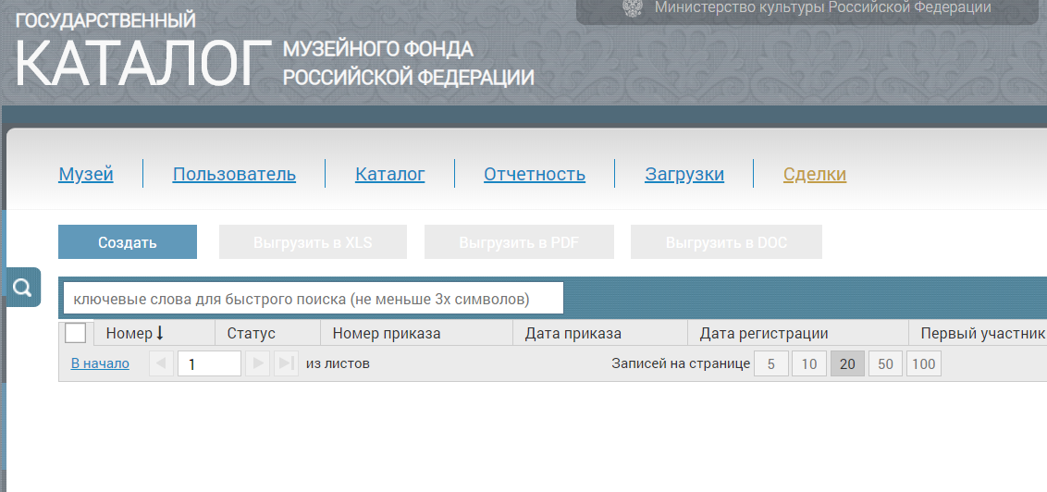
Создание черновика сделки
Перейти в раздел «Сделки».
Нажать кнопку «создать»

Slide 26
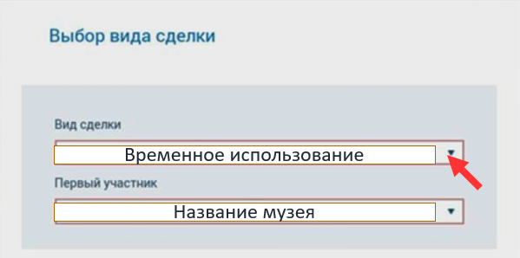

Вид сделки
В открывшемся окне выбрать
в поле формы «Вид сделки»
из списка временное использование
Название музея
в поле формы «Первый участник»
заполнится автоматически
Не забывайте на каждом этапе
сохранять внесенные сведения

Slide 27
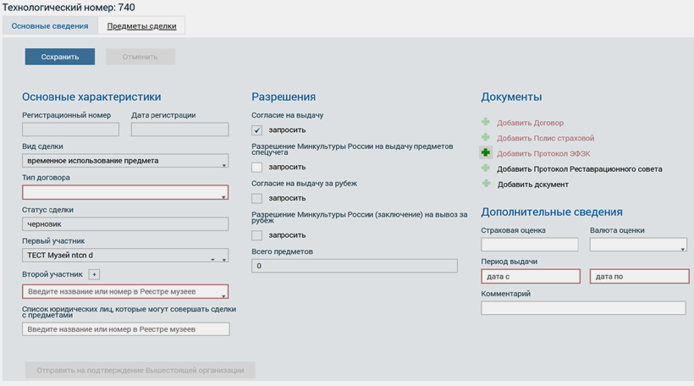
Заполнение основных сведений
В открывшейся экранной форме
а) заполнить поля:
тип договора (экспонирование),
второй участник (см следующий слайд),
страховая оценка;
валюта оценки,
период выдачи;
б) прикрепить сканы документов:
договор,
страховой полис,
протокол ЭФЗК,
протокол Реставрационного совета (при наличии);
в) выбрать необходимые виды разрешений.
Сохранить черновик сделки!

Slide 28

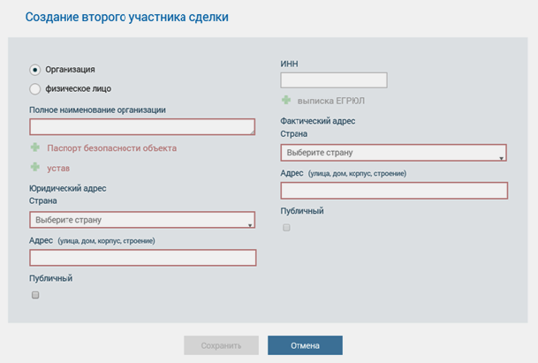
Выбор второго участника сделки
Организация, не подлежащая регистрации в реестре музеев
(не имеет в собственности, владении или пользовании музейных предметов, включенных в состав Музейного фонда Российской Федерации)
Музей, зарегист-рирован
в реестре музеев
Создать карточку
Нажать на кнопку «+» справа
от «Второй участник» в основной экранной форме.
Выбрать
из списка
В открывшейся форме:
- заполнить обязательные поля (начните с ИНН);
- прикрепить сканы документов второго участника сделки: устав, FACILITY REPORT, выписка из ЕГРЮЛ;
- сохранить информацию по второму участнику сделки.

Slide 29
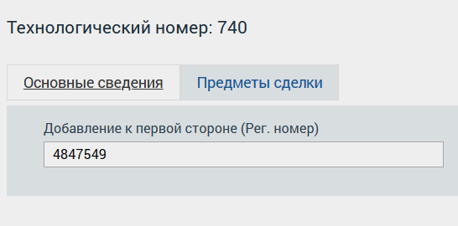
Отбор предметов. 1-й способ
перейти на закладку «Предметы сделки» черновика сделки
последовательно,
по одному, внести номера предметовв Госкаталоге,
участвующих в сделке.

Slide 30
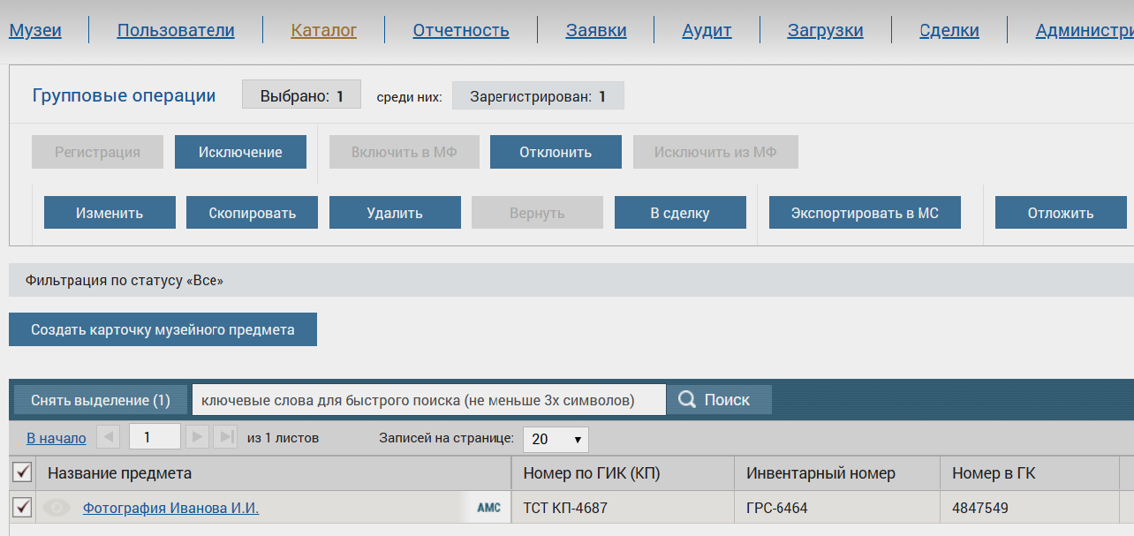
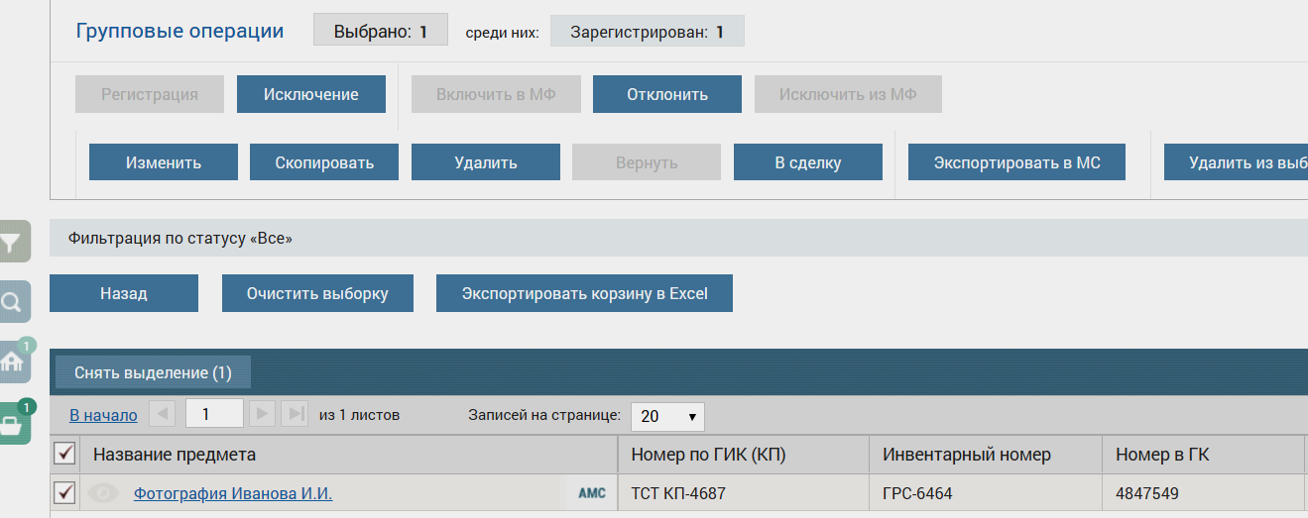
Отбор предметов. 2-й способ
войти в раздел «Каталог»
предметы из «корзины»
перенести в черновик сделки
отобрать предметы, участвующие в сделке,
отложить их в «Корзину»;

Slide 31
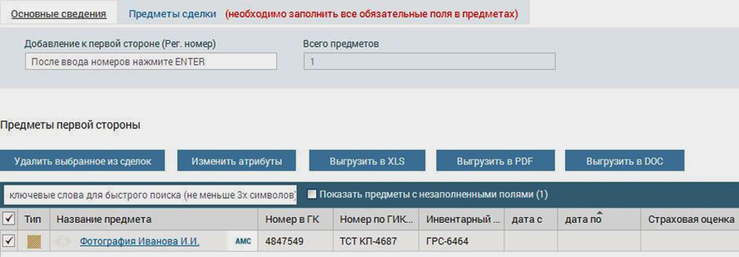
Оформление списка предметов
Для каждого предмета заполнить атрибуты:
Период выдачи,
Страховая оценка

Slide 32
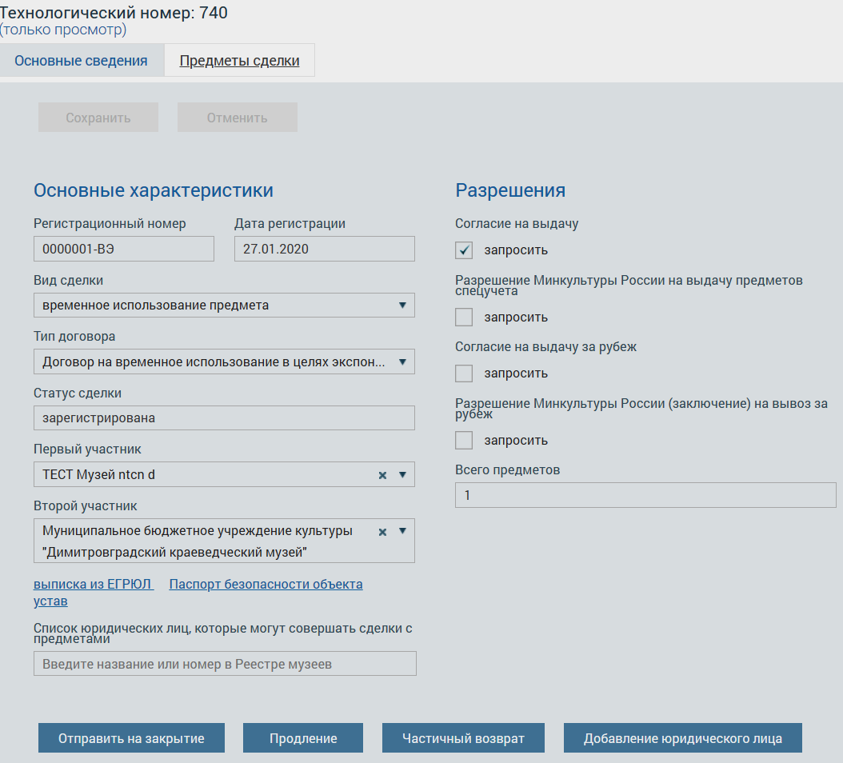
Закрытие сделки
1. В разделе «Сделки» найти зарегистрированную сделку.
2. В карточке сделки нажать кнопку «Отправить на закрытие».
3. В открывшемся окне указать сведения акта возврата:
- название документа;
- номер документа;
- дата документа;
- дата завершения документа;
- прикрепить скан документа.
4. Нажать кнопку «Отправить» (статус сделки при этом изменится на «Отправлена на закрытие»).

Slide 33
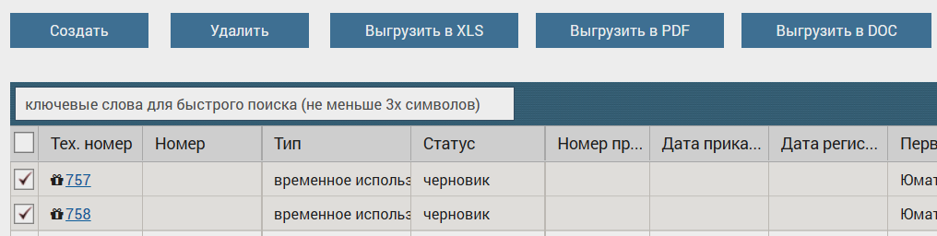
Удаление черновика сделки
Музейный работник может удалить из системы только сделку в статусе
«Черновик», для чего надо:
- найти в перечне сделок черновики, которые планируется удалить;
- пометить их галочкой;
- нажать кнопку «Удалить».

Slide 34
Требования к скан-копиям
Документы, прикрепляются к карточке сделки
в виде сканов в формате PDF
Документ СКАНИРУЕТСЯ (а не уменьшается путем сжатия!!!!)
одним файлом с разрешением 100 dpi (max 200 dpi)

Slide 35
Контакты
Email: nmo@nriph.ru
Сайт: https://nmo.nriph.ru/
Телефон: 8 (495) 917-90-41 (доб.147)

Slide 36
Благодарю за внимание
Notes:
Photo by Alex Kotliarskyi on Unsplash

